Slide 1
Programmierpraktikum C und C++
Vererbung und Polymorphie
Notes:
November 19, 2007
|
| <number>

Slide 2







Was ist Polymorphie?
Strategie, die den Aufzug kontrolliert
Person mit einem Ziel
Aufzug
Effizienz: Energie, Wartezeit, …
Gebäude mit Etagen

Slide 3


Was ist Polymorphie?
Der Code im Aufzug, der die Strategie verwendet, soll sich nicht ändern, nur weil eine andere Strategie eingesetzt wird.
(Separation of Concerns)
Unterschiedliche Strategien können ergänzt und verwendet werden (Erweiterbarkeit). Die richtige Methode wird „magisch“ aufgerufen!

Slide 4
Lösung ohne Polymorphie
void Elevator::moveToNextFloor(int strategy){
switch(strategy){
case 0:
cout << "Choose next floor to minimize energy."
<< endl;
break;
case 1:
cout << "Choose next floor to minimize waiting time."
<< endl;
break;
// and so on ...
}
}
Für jede neue Strategie muss die Logik hier (und eventuell an anderen Stellen) erweitert werden!
(Fluch des switch-case)
„Dispatch“ geschieht von Hand mit Hilfe einer „Tabelle“

Slide 5
Lösung mit Polymorphie
void Elevator::moveToNextFloor(){
currentFloor = strategy->next(this);
}
Konkrete Strategie wird bei der Erzeugung des Aufzugs gesetzt.
Dieser Code behandelt die Strategie polymorph und muss für neue Strategien nicht verändert werden!

Slide 6
Aufzugsimulation (reloaded)
Building
Abstrakte Oberklasse
+floors
0..*
+elevator
1
+currentFloor
+elevator
+strategy
Floor
1
Elevator
1
1
ElevatorStrategy
EnergyMinimizingStrategy
WaitingTimeMinimizingStrategy
Konkrete Subklassen

Slide 7

Intermezzo
Nochmal – was ist der Vorteil von Polymorphie?
Wie kann das so wichtig sein wenn z.B. C das nicht unterstützt (und C doch so weitverbreitet ist)?!
Was hat Polymorphie mit Vererbung zu tun? Geht es auch ohne Vererbung?
Notes:
#1 Vorteile der Polymorphie
- Abschottung der Komponenten voneinander (Separation of Concerns)
- Template-basierte Programmierung (definiere Erweiterungspunkte der Klasse)
- Viele Anwendungen von C brauchen keine flexibel austauschbaren Komponenten(??)
- Andere Mechanismen als Polymorphie: Funktionspointer
-
#2 Polymorphie ohne Vererbung
- Ja, z.B. „Duck Typing“: Es wird zur Compilezeit nicht überprüft, ob die Methode tatsächlich vorhanden ist.
-
November 19, 2007
|
| <number>

Slide 8
Floor
#include "Floor.h"
Floor::Floor(int number):
number(number) {
cout << "Floor(): "
<< "Creating floor ["
<< number
<< "]" << endl;
}
Floor::Floor(const Floor& floor):
number(floor.number) {
cout << "Floor(const Floor&): "
<< "Copying floor ["
<< floor.number
<< "]" << endl;
}
Floor::~Floor() {
cout << "~Floor(): "
<< "Destroying floor ["
<< number
<< "]" << endl;
}
class Floor {
public:
Floor(int number);
Floor(const Floor& floor);
~Floor();
inline int getNumber() const {
return number;
}
inline void setNumber(int n) {
number = n;
}
private:
int number;
};
Kleine Methoden können inline definiert werden!

Slide 9
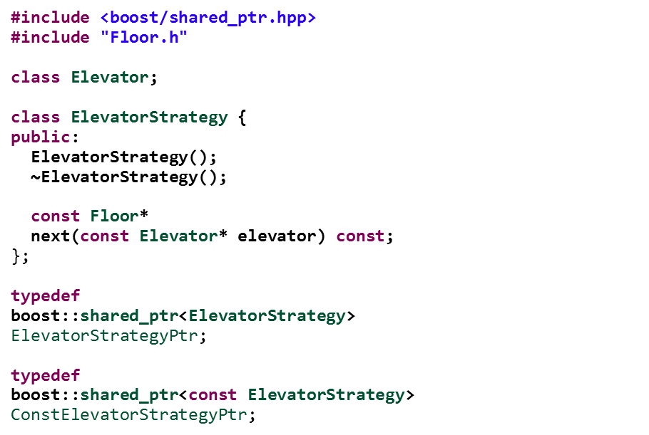
ElevatorStrategy
In der Impl-Datei ist dies aber kein Problem!
Vorwärtsreferenz (statt #include), um zyklische Abhängigkeit aufzulösen
#include "ElevatorStrategy.h"
#include "Elevator.h"
using namespace std;
ElevatorStrategy::ElevatorStrategy() {
cout << "ElevatorStrategy(): "
<< "Creating basic strategy"
<< endl;
}
ElevatorStrategy::~ElevatorStrategy() {
cout << "~ElevatorStrategy(): "
<< "Destroying basic strategy"
<< endl;
}
const Floor*
ElevatorStrategy::next(const Elevator* elevator) const {
cout << "ElevatorStrategy::next(...): "
<< "Using basic strategy ..."
<< endl;
return elevator->getCurrentFloor();
}
Sinnvolle Strategien entwickeln wir in der Übung ☺

Slide 10
Elevator
#include <iostream>
using std::cout;
using std::endl;
#include "Elevator.h"
Elevator::Elevator(const Floor* currentFloor,
ConstElevatorStrategyPtr strategy):
currentFloor(currentFloor), strategy(strategy) {
cout << "Elevator(): "
<< "Creating elevator." << endl;
}
Elevator::~Elevator(){
cout << "~Elevator(): "
<< "Destroying elevator." << endl;
}
void Elevator::moveToNextFloor(){
cout << "Elevator::moveToNextFloor(): "
<< " Polymorphic call to strategy." << endl;
currentFloor = strategy->next(this);
}
Typen ohne Namen auch möglich
#include "ElevatorStrategy.h"
#include "Floor.h"
class Elevator {
public:
Elevator(const Floor*,
ConstElevatorStrategyPtr);
~Elevator();
inline const Floor* getCurrentFloor() const {
return currentFloor;
}
void moveToNextFloor();
private:
const Floor* currentFloor;
ConstElevatorStrategyPtr strategy;
};
const Floor* und nicht const Floor&, da der Zeiger sich ändert (aber nicht das Objekt worauf gezeigt wird!)
Verwendung der Strategie bleibt gleich, egal welche konkrete Strategie verwendet wird

Slide 11
Building
#include <iostream>
using std::cout;
using std::endl;
#include <algorithm>
#include "Building.h"
Building::Building(int numberOfFloors,
ConstElevatorStrategyPtr strategy):
floors(numberOfFloors, Floor(0)),
elevator(&floors[0], strategy)
{
for (int i = 0; i < numberOfFloors; i++)
floors[i].setNumber(i);
cout << "Building(...): "
<< "Creating building with "
<< numberOfFloors
<< " floors." << endl;
cout << "Building(...): "
<< "Elevator is on Floor: "
<< elevator.getCurrentFloor()->getNumber()
<< endl;
}
Building::~Building() {
cout << "~Building(): "
<< "Destroying building." << endl;
}
Strategie wird an Elevator weitergereicht
#include <vector>
#include "Floor.h"
#include "Elevator.h"
class Building {
public:
Building(int numberOfFloors,
ConstElevatorStrategyPtr strategy);
~Building();
inline int numberOfFloors() const {
return floors.size();
}
inline Elevator& getElevator() {
return elevator;
}
private:
std::vector<Floor> floors;
Elevator elevator;
};

Slide 12
EnergyMinimizingStrategy
Entspricht super()-Aufruf in Java
Vererbung in C++ wird so angegeben
#include "EnergyMinimizingStrategy.h"
#include "Elevator.h"
using namespace std;
EnergyMinimizingStrategy::EnergyMinimizingStrategy()
: ElevatorStrategy() {
cout << "EnergyMinimizingStrategy(): "
<< "Creating energy minimizing strategy"
<< endl;
}
EnergyMinimizingStrategy::~EnergyMinimizingStrategy() {
cout << "~EnergyMinimizingStrategy(): "
<< "Destroying energy minimizing strategy"
<< endl;
}
const Floor* EnergyMinimizingStrategy::
next(const Elevator* elevator) const{
cout << "EnergyMinimizingStrategy::next(...): "
<< "Perform some complex calculation ..."
<< endl;
return elevator->getCurrentFloor();
}
#include "ElevatorStrategy.h"
class EnergyMinimizingStrategy
: public ElevatorStrategy {
public:
EnergyMinimizingStrategy();
~EnergyMinimizingStrategy();
const Floor*
next(const Elevator* elevator) const;
};
public-Vererbung entspricht dem Vererbungskonzept in Java. protected- und Private-Vererbung schränken die Sichtbarkeit weiter ein

Slide 13
Konstruktion und Dekonstruktion von Objekten
Konstruktionsreihenfolge
Instanz der Subklasse
EnergyMinimizingStrategy
ElevatorStrategy
Destruktionsreihenfolge
Basisobjekt

Slide 14
Intermezzo
Wieso ist diese Reihenfolge (Konstruktoren innen nach außen, Desktruktoren außen nach innen) sinnvoll?
Notes:
Subklasse könnte Felder der Superklasse verwenden
NB: Die Klassenvariablen/Members werden in der Reihenfolge initialisiert, in der sie deklariert wurden – daher sollte die Init-Liste diese Reihenfolge beibehalten.
November 19, 2007
|
| <number>

Slide 15
Probelauf unserer Simulation
#include <iostream>
using namespace std;
#include "Building.h"
#include "ElevatorStrategy.h"
#include "EnergyMinimizingStrategy.h"
int main() {
ElevatorStrategy* strg = new EnergyMinimizingStrategy();
// Do something...
ConstElevatorStrategyPtr strategy(strg);
Building hbi(6, strategy);
hbi.getElevator().moveToNextFloor();
}

Slide 16
Probelauf unserer Simulation
Konstruktoren werden richtig aufgerufen
ElevatorStrategy(): Creating basic strategy
EnergyMinimizingStrategy(): Creating energy minimizing strategy
Floor(): Creating floor [0]
Floor(const Floor&): Copying floor [0]
Floor(const Floor&): Copying floor [0]
Floor(const Floor&): Copying floor [0]
Floor(const Floor&): Copying floor [0]
Floor(const Floor&): Copying floor [0]
Floor(const Floor&): Copying floor [0]
~Floor(): Destroying floor [0]
Elevator(): Creating elevator.
Building(...): Creating building with 6 floors.
Building(...): Elevator is on Floor: 0
Elevator::moveToNextFloor(): Polymorphic call to strategy.
ElevatorStrategy::next(...): Using basic strategy ...
~Building(): Destroying building.
~Elevator(): Destroying elevator.
~Floor(): Destroying floor [0]
~Floor(): Destroying floor [1]
~Floor(): Destroying floor [2]
~Floor(): Destroying floor [3]
~Floor(): Destroying floor [4]
~Floor(): Destroying floor [5]
~ElevatorStrategy(): Destroying basic strategy
Polymorpher Aufruf hat aber nicht funktioniert!
Destruktor der Subklasse wurde nicht aufgerufen!

Slide 17
Virtuelle Methoden
Im Gegensatz zu Java ist bei C++ aus Effizienzgründen die polymorphe Behandlung von Methoden per Default ausgeschaltet
Es muss explizit mit dem Schlüsselwort virtual angegeben werden, welche Methoden polymorph zu behandeln sind

Slide 18
Virtuelle Methoden
Regel: Klassen mit virtuellen Methoden sollten einen virtuellen Destruktor besitzen!
class ElevatorStrategy {
public:
ElevatorStrategy();
virtual ~ElevatorStrategy();
virtual const Floor* next(const Elevator* elevator) const;
};
Methoden werden als virtuell gekennzeichnet (nur im Header)
class EnergyMinimizingStrategy : public ElevatorStrategy {
public:
EnergyMinimizingStrategy();
virtual ~EnergyMinimizingStrategy();
virtual const Floor* next(const Elevator* elevator) const;
};
Dies muss nicht in Subklassen wiederholt werden, wird aber häufig der Übersichtshalber gemacht

Slide 19
Probelauf mit virtuellen Methoden
ElevatorStrategy(): Creating basic strategy
EnergyMinimizingStrategy(): Creating energy minimizing strategy
Floor(): Creating floor [0]
Floor(const Floor&): Copying floor [0]
Floor(const Floor&): Copying floor [0]
Floor(const Floor&): Copying floor [0]
Floor(const Floor&): Copying floor [0]
Floor(const Floor&): Copying floor [0]
Floor(const Floor&): Copying floor [0]
~Floor(): Destroying floor [0]
Elevator(): Creating elevator.
Building(...): Creating building with 6 floors.
Building(...): Elevator is on Floor: 0
Elevator::moveToNextFloor(): Polymorphic call to strategy.
EnergyMinimizingStrategy::next(...): Perform some complex calculation ...
~Building(): Destroying building.
~Elevator(): Destroying elevator.
~Floor(): Destroying floor [0]
~Floor(): Destroying floor [1]
~Floor(): Destroying floor [2]
~Floor(): Destroying floor [3]
~Floor(): Destroying floor [4]
~Floor(): Destroying floor [5]
~EnergyMinimizingStrategy(): Destroying energy minimizing strategy
~ElevatorStrategy(): Destroying basic strategy
Polymorpher Aufruf funktioniert jetzt
Und alle Destruktoren werden in der richtigen Reihenfolge aufgerufen

Slide 20
Pure Virtual
class ElevatorStrategy {
public:
ElevatorStrategy();
virtual ~ElevatorStrategy();
virtual const Floor* next(const Elevator* elevator) const = 0;
};
Methode ist hiermit rein virtuell – keine Default-Implementierung.
Entspricht einer abstrakten Methode in Java.
Klasse mit rein virtuellen Methode entspricht abstrakter Klasse oder Interface in Java.
Methode kann implementiert werden, muss aber nicht.
Klasse kann dann nicht mehr instanziiert werden.

Slide 21
Intermezzo
Wieso sind virtuelle Methoden „teuer“?
Was bedeutet jede const-Verwendung im folgenden Ausdruck:
virtual const Floor* next(const Elevator* elevator) const = 0;
Was ist der Unterschied zwischen Zeilen (2) und (3):
EnergyMinimizingStrategy strg0;
EnergyMinimizingStrategy strg1 = strg0;
EnergyMinimizingStrategy strg2(strg0);
Notes:
#1 – Warum sind virtuelle Methoden teuer?
Ohne virtuelle Methoden ist es klar, welche Methode ausgeführt wird (-> Auflösung zur Compile-Zeit)
Mit virtuellen Methoden: Lookup in der sogenannten vtable, Speicherplatzverbrauch
Compiler kann tw. trotzdem statische Analyse vornehmen
November 19, 2007
|
| <number>

